Slide 1
TIPE – LA VILLE
Comment créer une infrastructure de transports publics dans une ville afin de minimiser l’attente tout en respectant certaines conditions ?

Slide 2
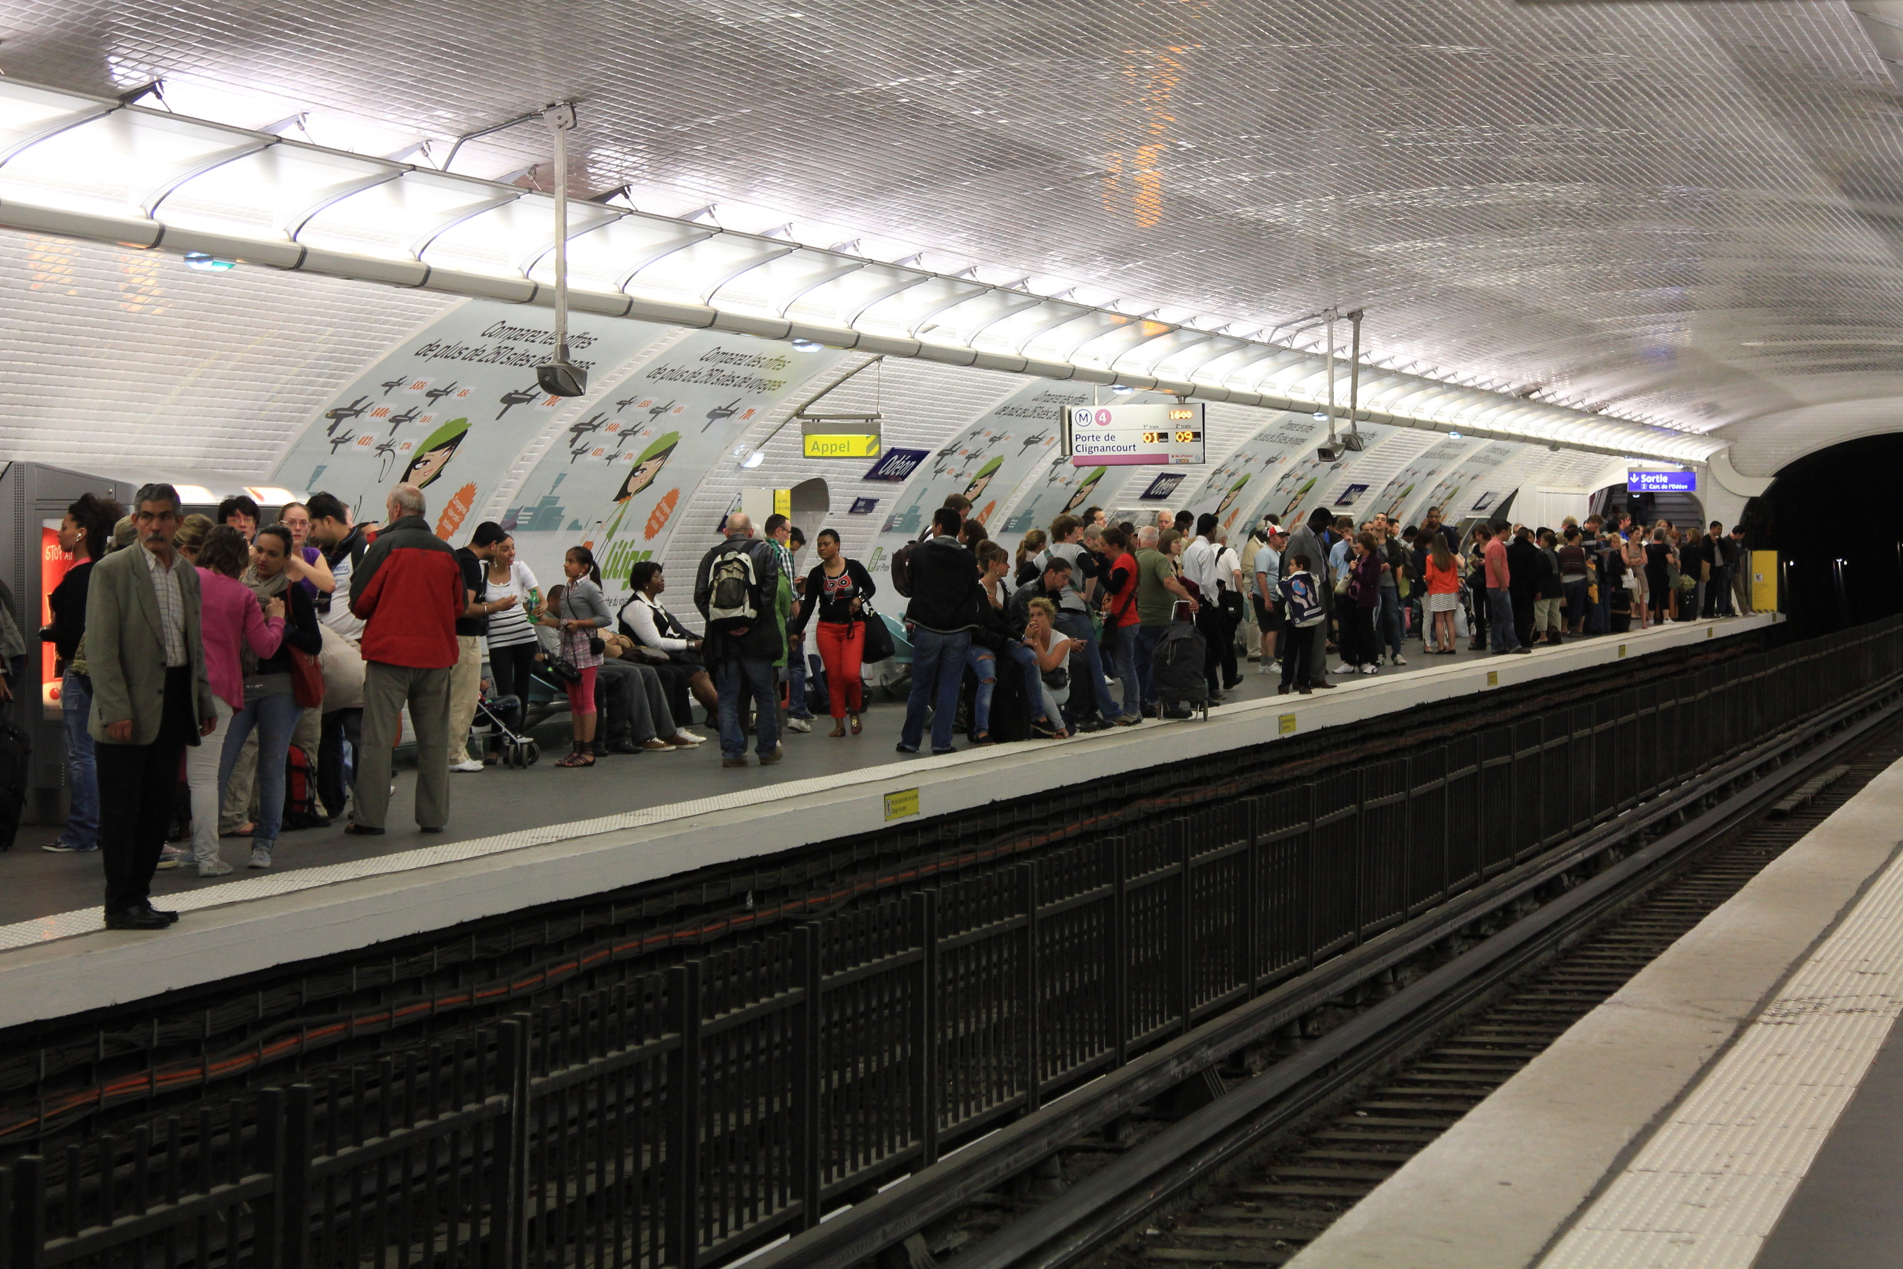
Le problème
Des stations bondées
Des personnes en attente sans estimation du temps

Slide 3
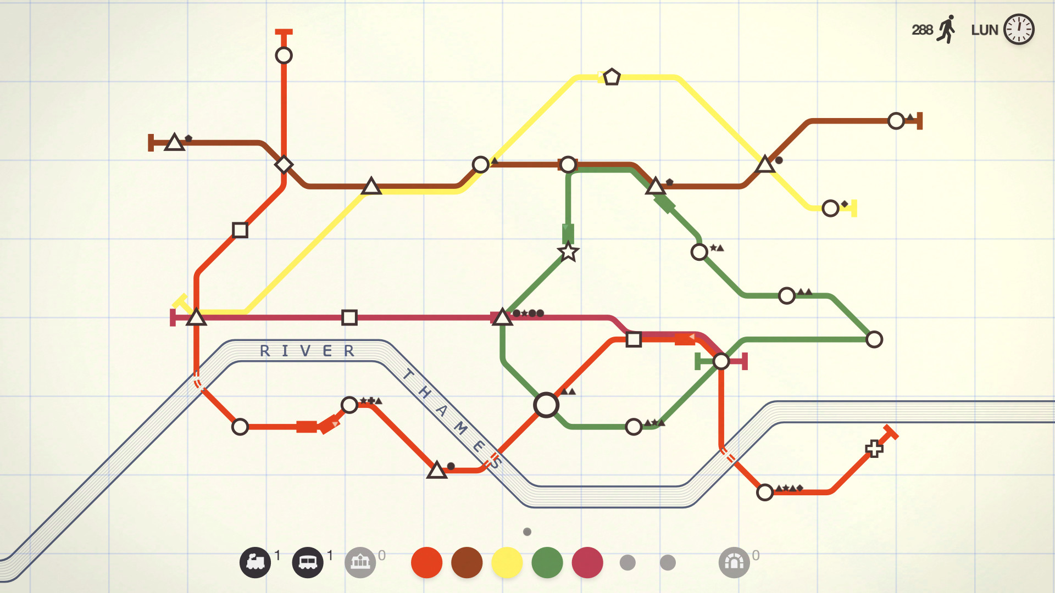
Piste de recherche
Un jeu dont le principe est de relier des stations de métro afin de répondre à la demande croissante de transport.

Slide 4
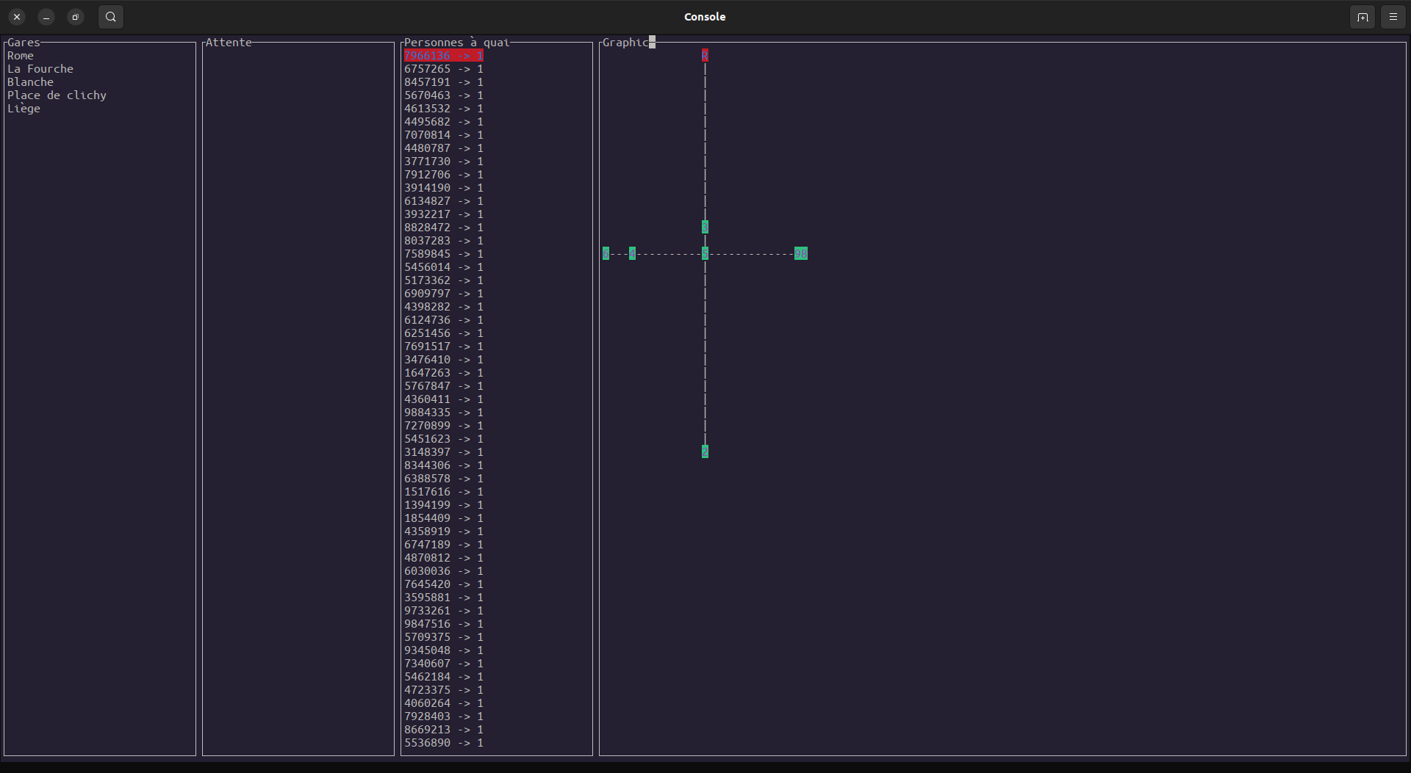
Modélisation
Un programme qui simule des lignes de métro.
Création de données aléatoires
Utilisation de données fournies

Slide 5
L’objectif
Recueillir des données
Trouver des liens dans ces données
Chercher les configurations pour lesquelles le temps d’attente est minimal

Slide 6
La suite ?
Ajouter d’autres variables :
  affluence des stations
  incidents sur les lignes
  budgets à respecter
Créer des graphes pour visualiser les données
Créer un programme interactif pour modéliser les situations

Slide 7
Finalité
Trouver pour une nouvelle ville la manière d’organiser le réseau de transport afin qu’il soit le plus efficace tout en respectant des contraintes de temps, espace et budget

